Slide 1
ORAS

Slide 2
Miguel Lacruz
Sebastián Lara
Brandon Peña
Andres Vega
Gaes N° : 1

Slide 3
Planteamiento del Problema
Las actividades de levantamiento de información realizada en la empresa, dio como resultado la identificación del problema relacionado con la organización y gestión de los recursos administrativos, humanos y técnicos. Este problema se manifiesta en retrasos, desorganización en los procesos internos y dificultades en el seguimiento de actividades, lo cual afecta el rendimiento general de la empresa.
Para solucionar la problemática descrita se propone construir una aplicación informática llamada ORAS, que facilite la gestión y organización de estos recursos.

Slide 4
Justificación
Este trabajo pretende realizar una revisión, análisis e interpretación relacionada con la problemática identificada en la empresa sobre las dificultades que se presentan en el desarrollo de las actividades diarias y las consecuencias que se generan en los procesos internos, afectando el logro de sus objetivos misionales y el rendimiento en la calidad y prestación de sus servicios, redundando en beneficios para la empresa, los clientes y los empleados.
Por lo anterior, la solución planteada (ORAS) permite mejorar los procesos, y por lo tanto este trabajo se justifica a partir de los siguientes factores:
El producto de este trabajo es conveniente para el empresario desde el punto de vista de mejoramiento de los procesos, haciéndolo más eficaz y eficiente en las prácticas diarias de la empresa.
Desde el punto de vista social, el proyecto aporta a los empleados, a los clientes y a los responsables de los procesos, una herramienta que les facilita sus tareas diarias.
El rendimiento en el desarrollo de las actividades permite a los implicados proponer nuevas prácticas y atender otros asuntos para la obtención de mejores resultados.
El conocimiento a fondo de los procedimientos e implicados en los procesos permite fortalecer el análisis.
El análisis adecuado de los datos recolectados contribuye en la propuesta de mejores prácticas y mayor rendimiento en el desarrollo de los procesos.

Slide 5
Objetivo General
Diseñar y desarrollar un sistema de información orientado a la web, denominado ORAS, que permita optimizar el desempeño de los procesos internos de la empresa mediante la automatización de tareas administrativas, el control eficiente de los recursos y la mejora en la toma de decisiones. Este sistema busca brindar una solución tecnológica que facilite la organización, el seguimiento y el análisis de las actividades operativas, contribuyendo así al aumento de la productividad, la reducción de errores humanos y una mayor eficiencia en la gestión empresarial.

Slide 6
Objetivos Específicos
Realizar el levantamiento de información necesario para conocer el negocio e identificar los requisitos del cliente, utilizando las herramientas de recolección necesarias.
Analizar la información recolectada y proponer la solución adecuada al problema identificado.
Diseñar el modelo de solución a partir de la arquitectura propuesta teniendo en cuenta cada uno de los elementos necesarios.
Construir la arquitectura con las herramientas tecnológicas solicitadas por el cliente.
Implantar la solución informática de acuerdo con la configuración negociada con el cliente.

Slide 7
Ingeniería del Software II

Slide 8
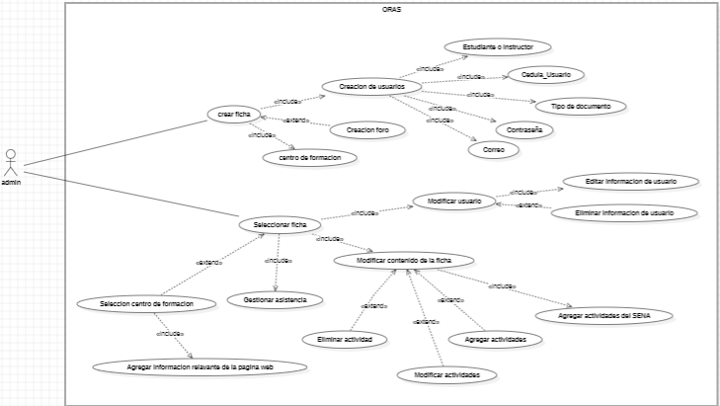
Casos de Uso admin

Slide 9
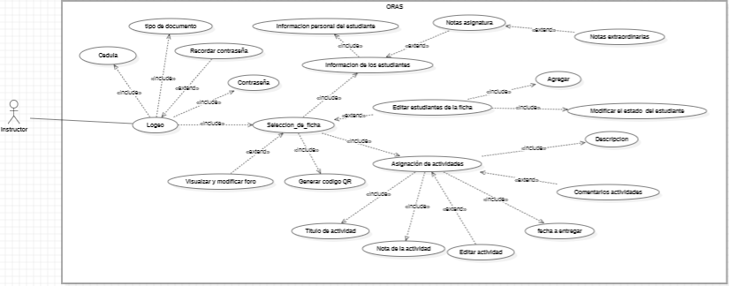
Casos de Uso Instructor

Slide 10
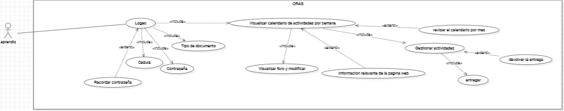
Casos de Uso Aprendiz

Slide 11
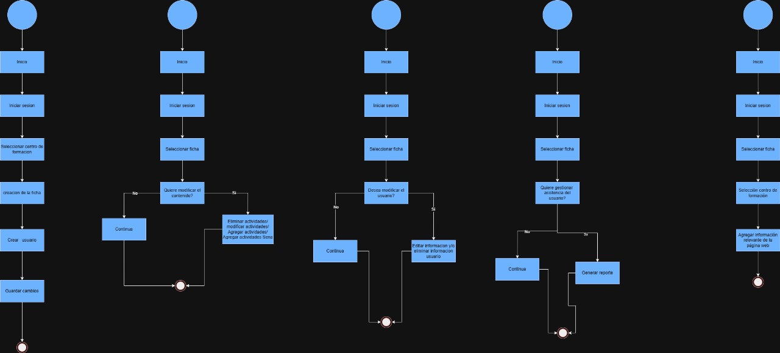
Diagrama de Actividades

Slide 12
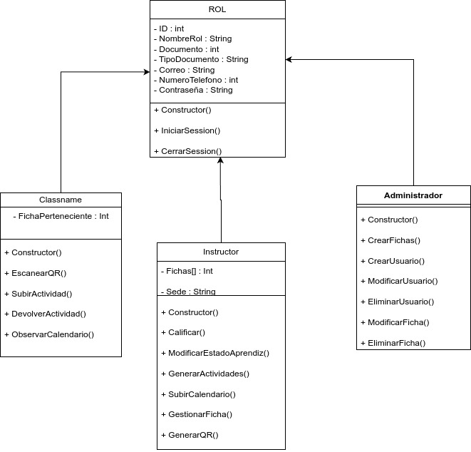
Diagrama de Clases

Slide 13
Diagrama de Secuencias
Insertar imagen diagrama de Secuencias proceso principal

Slide 14
Wireframe
Insertar imagen de los wireframes proceso principal

Slide 15
Diseño Base de Datos

Slide 16
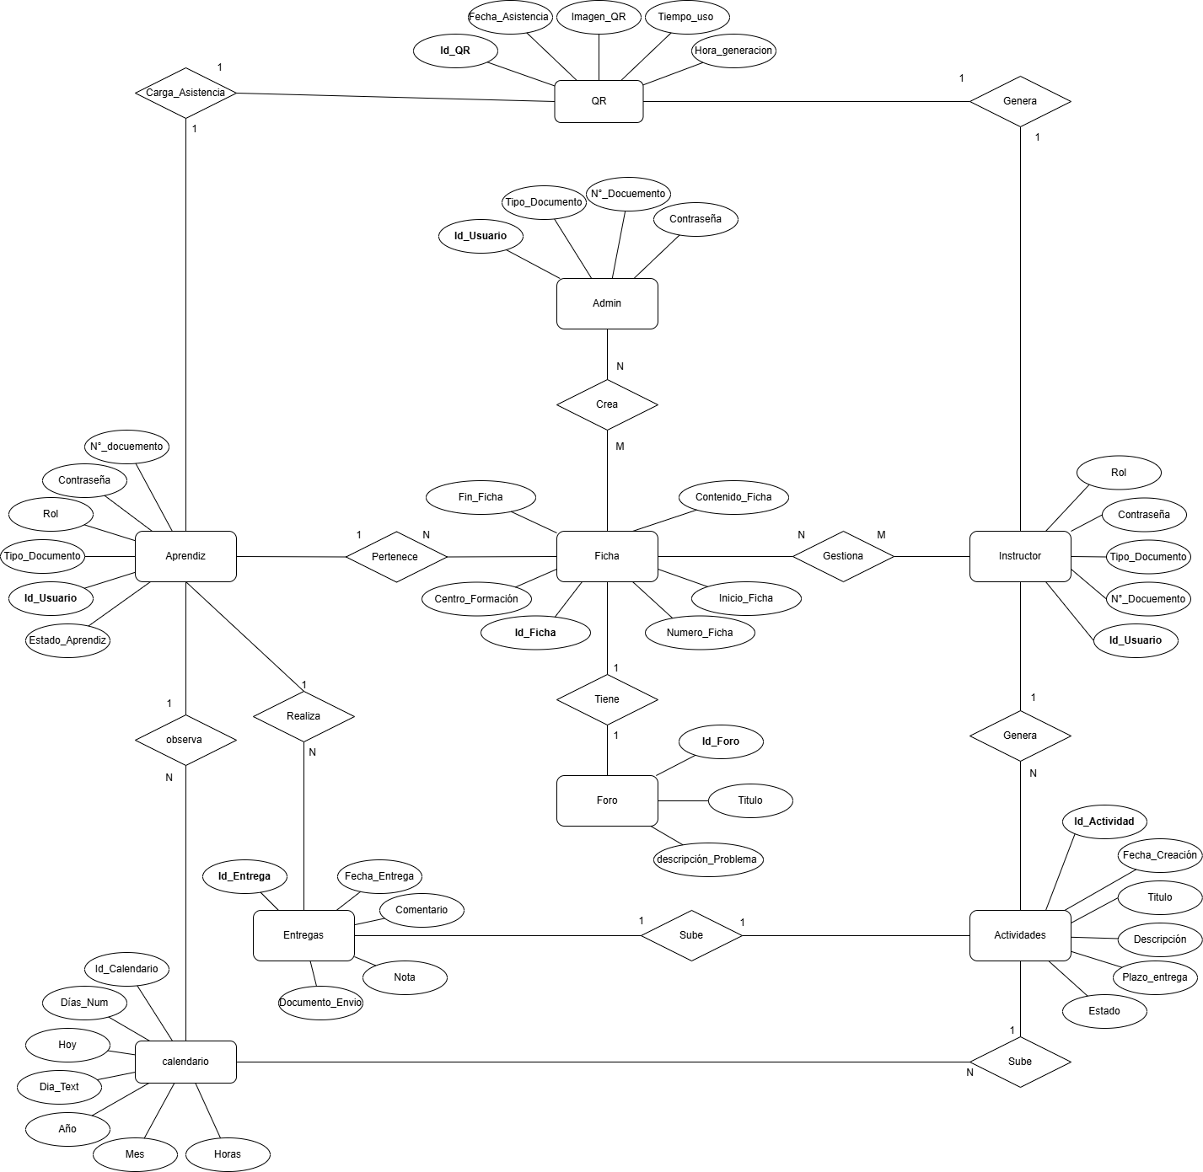
Diagrama Entidad Relación

Slide 17
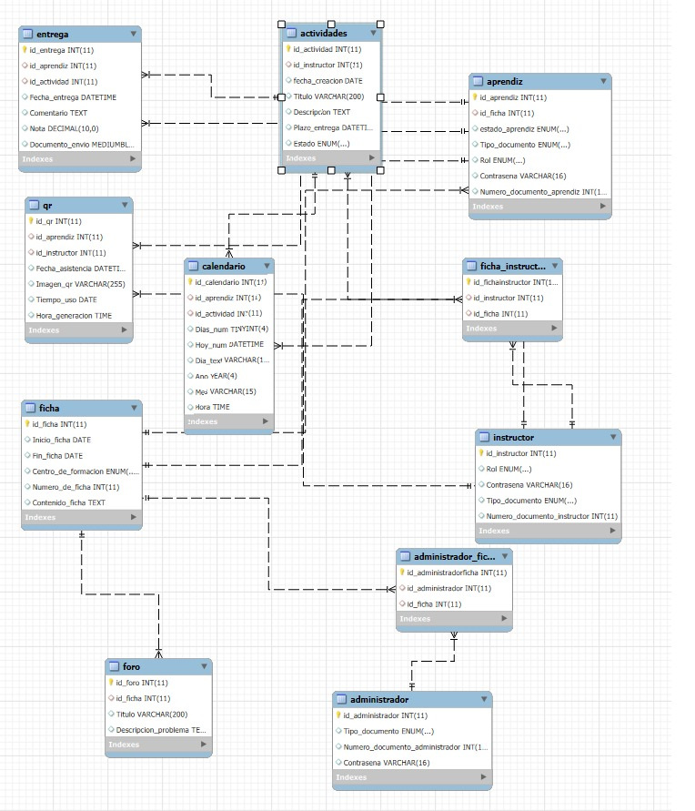
Diagrama Modelo Relacional

Slide 18
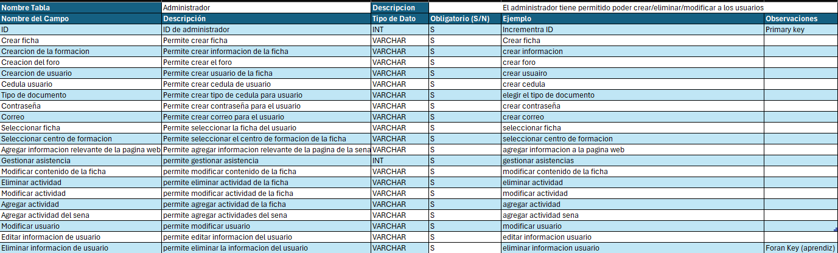
Diccionario de Datos

Slide 19
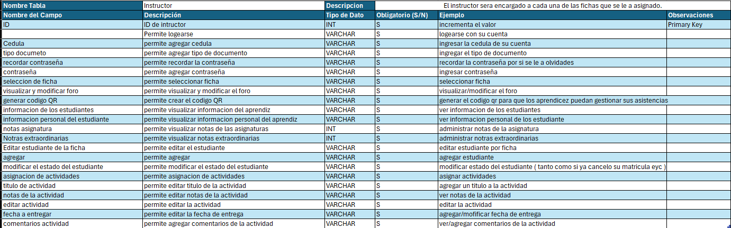
Diccionario de Datos

Slide 20
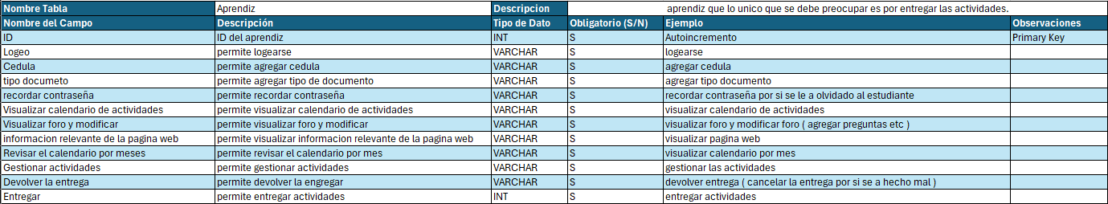
Diccionario de Datos

Slide 21
